Slide 1

Regresión Lineal Simple
Dr. Antonio Martínez Torteya
antonio.martinez@udem.edu
Imagen creada usando DALL-E

Slide 2
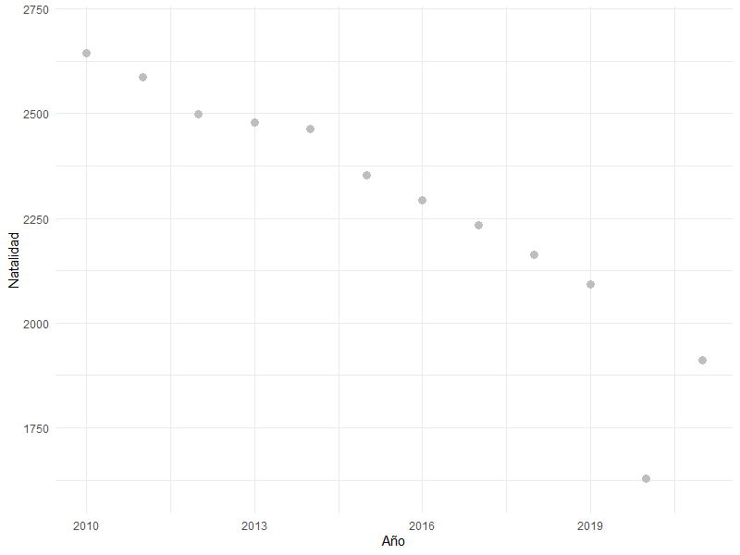
Tablero de Miro

Slide 3
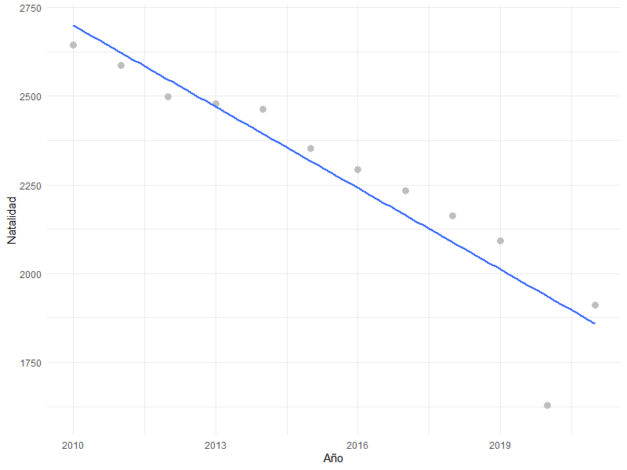
Regresión lineal simple
Características
Base de métodos más complejos
Alta interpretabilidad – análisis de inferencia
Aprendizaje supervisado – datos de entrenamiento con respuestas específicas
Respuestas cuantitativas – problema de regresión
Método paramétrico – asumimos una relación específica (lineal)
¿Qué necesitamos hacer para dibujar la línea “correcta”?
¿Hay una línea “correcta”?
¿Cómo comparamos dos líneas?

Slide 4
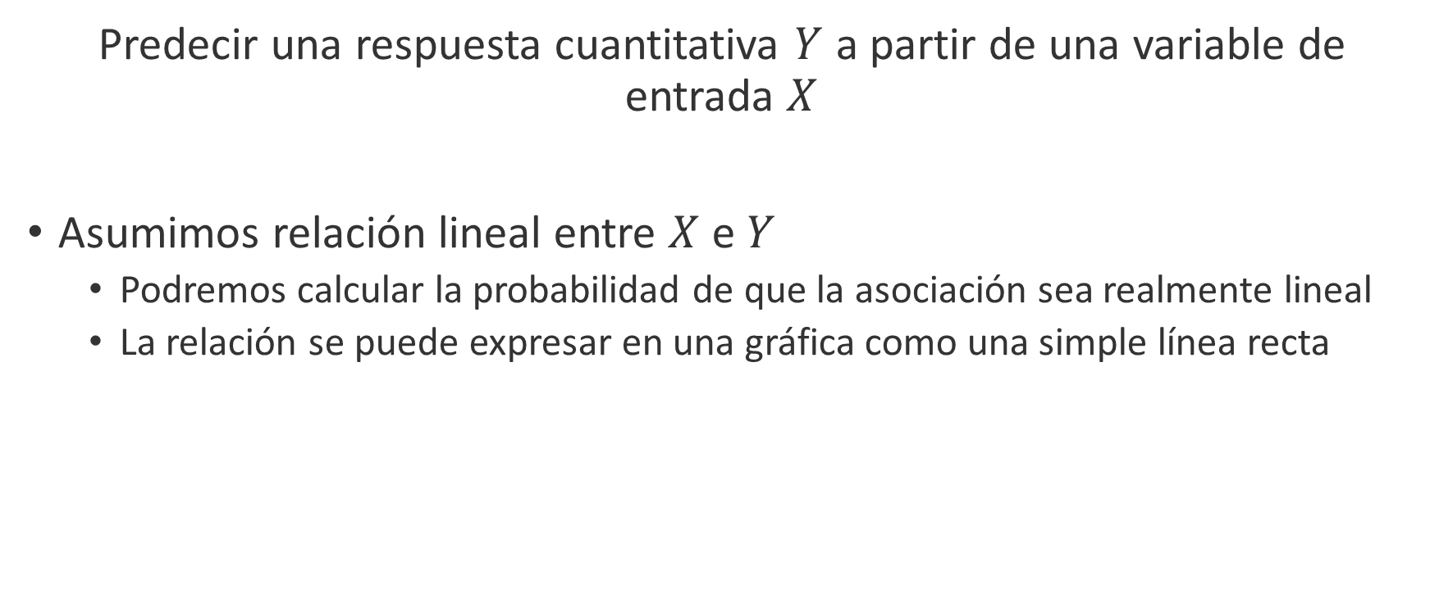
Definición
Predecir una respuesta cuantitativa $Y$ a partir de una variable de entrada $X$
Asumimos relación lineal entre $X$ e $Y$
Podremos calcular la probabilidad de que la asociación sea realmente lineal
La relación se puede expresar en una gráfica como una simple línea recta

Slide 5
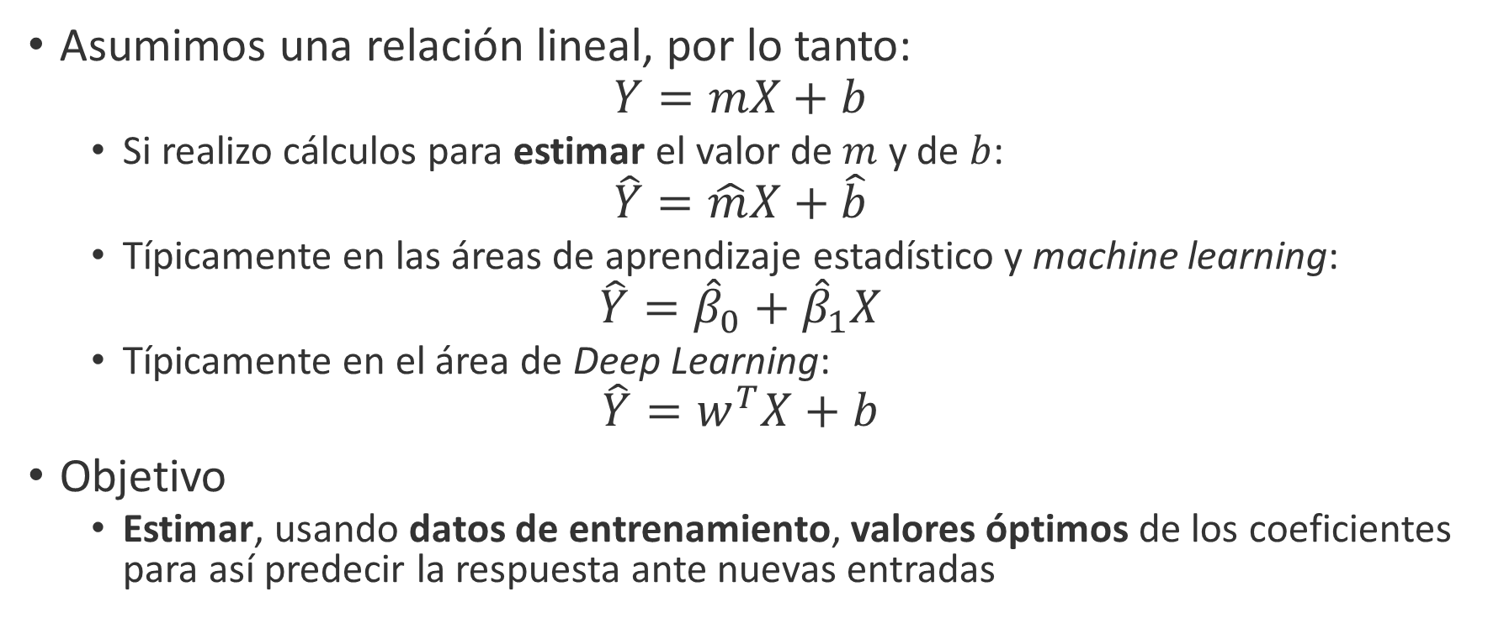
Modelo matemático
Asumimos una relación lineal, por lo tanto:
$$Y=mX+b$$
Si realizo cálculos para estimar el valor de $m$ y de $b$:
$$\hat{Y}=\hat{m}X+\hat{b}$$
Típicamente en las áreas de aprendizaje estadístico y machine learning:
$$\hat{Y}={\hat{β}}_{0}+{\hat{β}}_{1}X$$
Típicamente en el área de Deep Learning:
$$\hat{Y}=w^{T}X+b$$
Objetivo
Estimar, usando datos de entrenamiento, valores óptimos de los coeficientes para así predecir la respuesta ante nuevas entradas

Slide 6
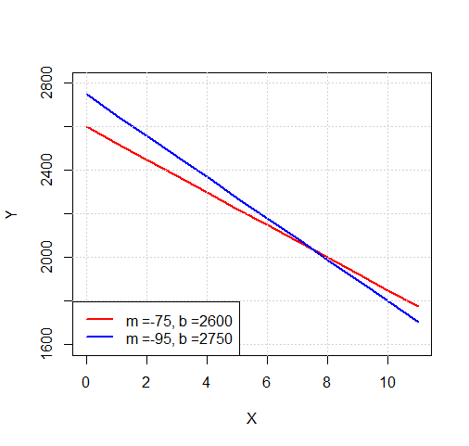
Líneas rectas
Describan las líneas

Slide 7
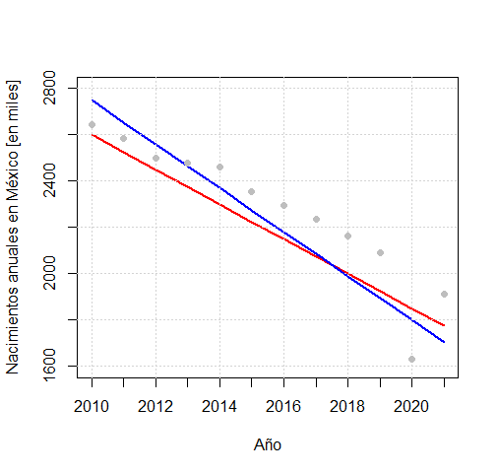
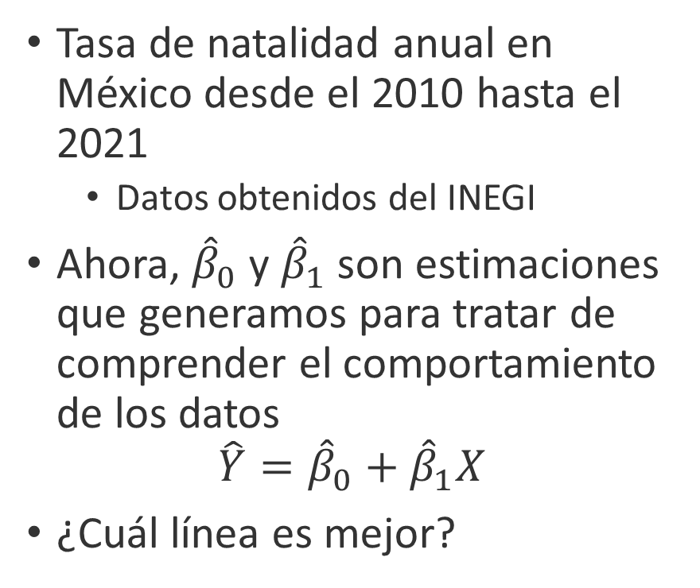
Ejemplo
Tasa de natalidad anual en México desde el 2010 hasta el 2021
Datos obtenidos del INEGI
Ahora, ${\hat{β}}_{0}$ y ${\hat{β}}_{1}$ son estimaciones que generamos para tratar de comprender el comportamiento de los datos
$$\hat{Y}={\hat{β}}_{0}+{\hat{β}}_{1}X$$
¿Cuál línea es mejor?

Slide 8
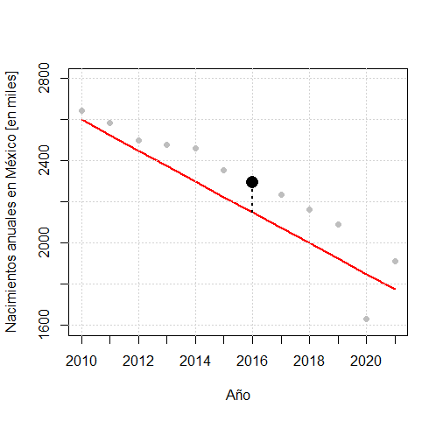

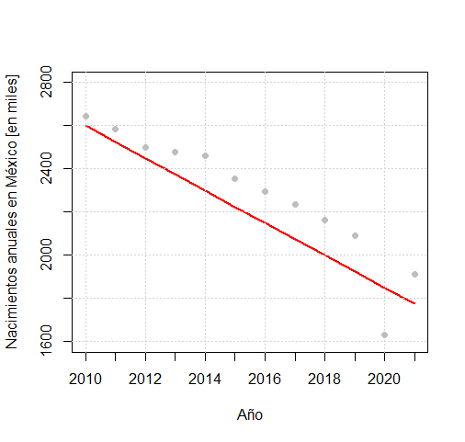
¿Cómo medir el error?

Slide 9
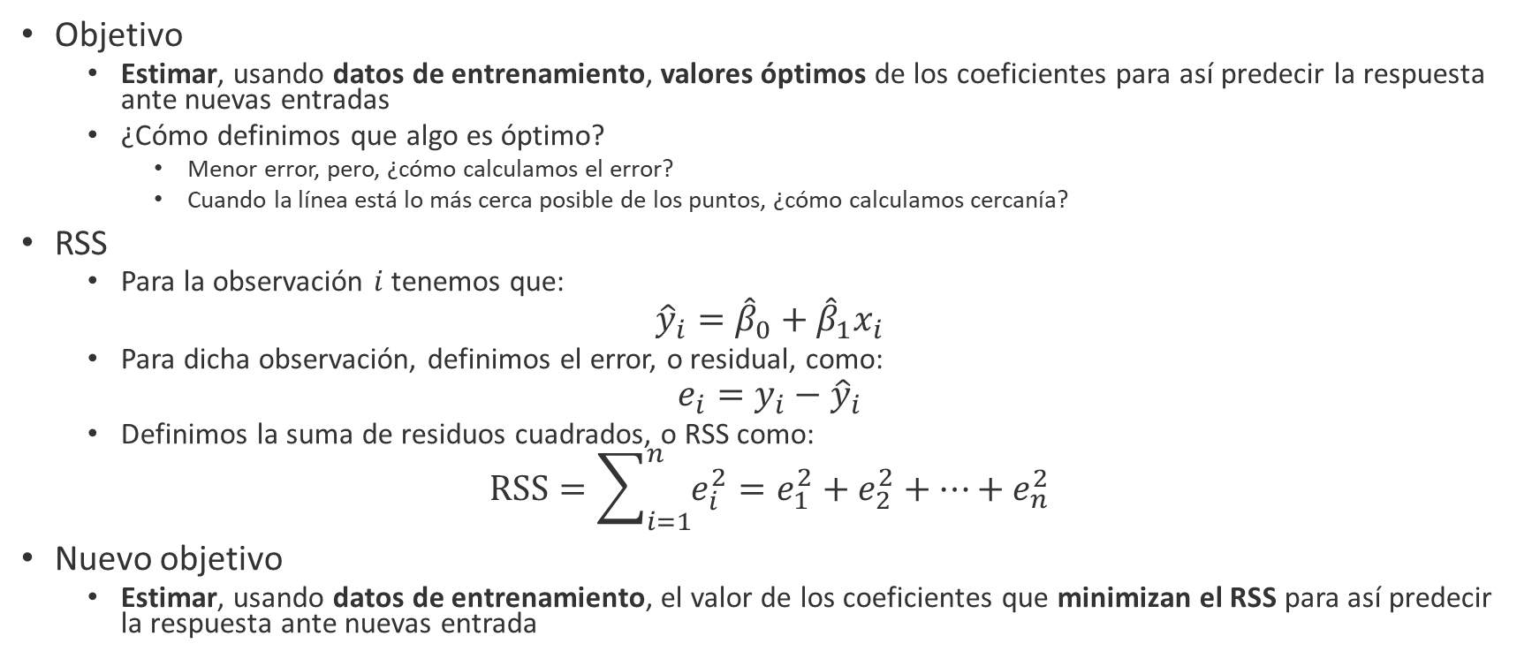
Residual sum of squares (RSS)
Objetivo
Estimar, usando datos de entrenamiento, valores óptimos de los coeficientes para así predecir la respuesta ante nuevas entradas
¿Cómo definimos que algo es óptimo?
Menor error, pero, ¿cómo calculamos el error?
Cuando la línea está lo más cerca posible de los puntos, ¿cómo calculamos cercanía?
RSS
Para la observación $i$ tenemos que:
$${\hat{y}}_{i}={\hat{β}}_{0}+{\hat{β}}_{1}x_{i}$$
Para dicha observación, definimos el error, o residual, como:
$$e_{i}=y_{i}−{\hat{y}}_{i}$$
Definimos la suma de residuos cuadrados, o RSS como:
$$RSS=\sum_{i=1}^{n}{e_{i}^{2}}=e_{1}^{2}+e_{2}^{2}+…+e_{n}^{2}$$
Nuevo objetivo
Estimar, usando datos de entrenamiento, el valor de los coeficientes que minimizan el RSS para así predecir la respuesta ante nuevas entrada

Slide 10
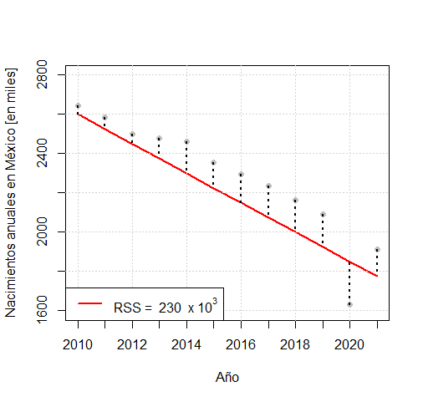
Descripción gráfica

Slide 11
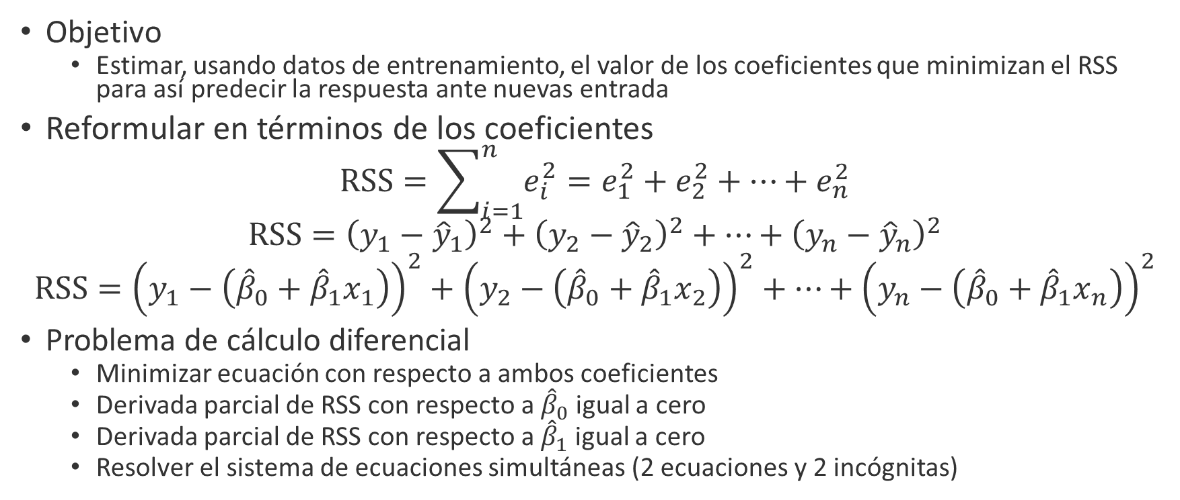
Least squares
Objetivo
Estimar, usando datos de entrenamiento, el valor de los coeficientes que minimizan el RSS para así predecir la respuesta ante nuevas entrada
Reformular en términos de los coeficientes
$$RSS=\sum_{i=1}^{n}{e_{i}^{2}}=e_{1}^{2}+e_{2}^{2}+…+e_{n}^{2}$$
$$RSS={\left(y_{1}−{\hat{y}}_{1}\right)}^{2}+{\left(y_{2}−{\hat{y}}_{2}\right)}^{2}+…+{\left(y_{n}−{\hat{y}}_{n}\right)}^{2}$$
$$RSS={\left(y_{1}−\left({\hat{β}}_{0}+{\hat{β}}_{1}x_{1}\right)\right)}^{2}+{\left(y_{2}−\left({\hat{β}}_{0}+{\hat{β}}_{1}x_{2}\right)\right)}^{2}+…+{\left(y_{n}−\left({\hat{β}}_{0}+{\hat{β}}_{1}x_{n}\right)\right)}^{2}$$
Problema de cálculo diferencial
Minimizar ecuación con respecto a ambos coeficientes
Derivada parcial de RSS con respecto a ${\hat{β}}_{0}$ igual a cero
Derivada parcial de RSS con respecto a ${\hat{β}}_{1}$ igual a cero
Resolver el sistema de ecuaciones simultáneas (2 ecuaciones y 2 incógnitas)

Slide 12
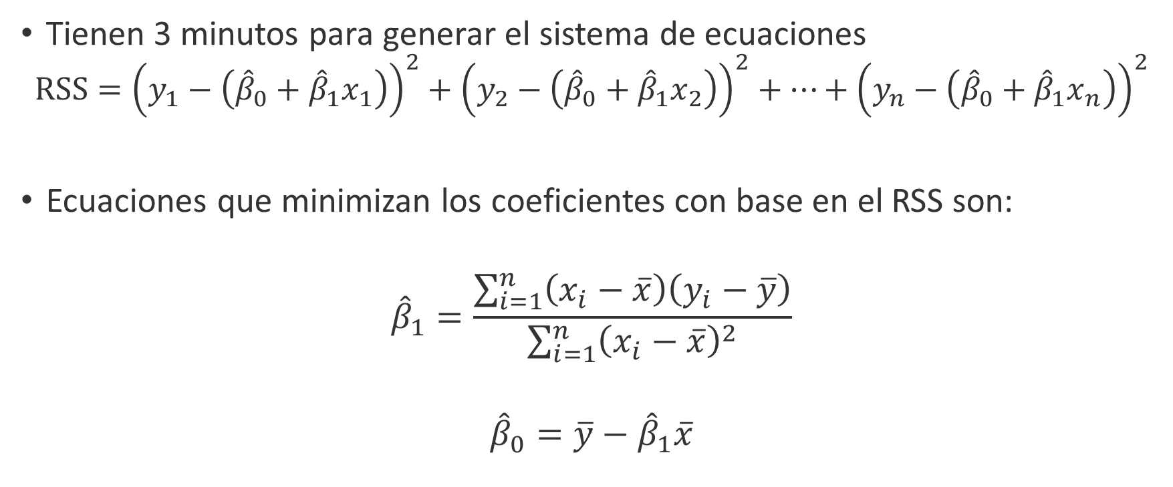
Examen sorpresa
Tienen 3 minutos para generar el sistema de ecuaciones
$$RSS={\left(y_{1}−\left({\hat{β}}_{0}+{\hat{β}}_{1}x_{1}\right)\right)}^{2}+{\left(y_{2}−\left({\hat{β}}_{0}+{\hat{β}}_{1}x_{2}\right)\right)}^{2}+…+{\left(y_{n}−\left({\hat{β}}_{0}+{\hat{β}}_{1}x_{n}\right)\right)}^{2}$$
Ecuaciones que minimizan los coeficientes con base en el RSS son:
$${\hat{β}}_{1}=\frac{\sum_{i=1}^{n}{\left(x_{i}−\overline{x}\right)\left(y_{i}−\overline{y}\right)}}{\sum_{i=1}^{n}{{\left(x_{i}−\overline{x}\right)}^{2}}}$$
$${\hat{β}}_{0}=\overline{y}−{\hat{β}}_{1}\overline{x}$$

Slide 13
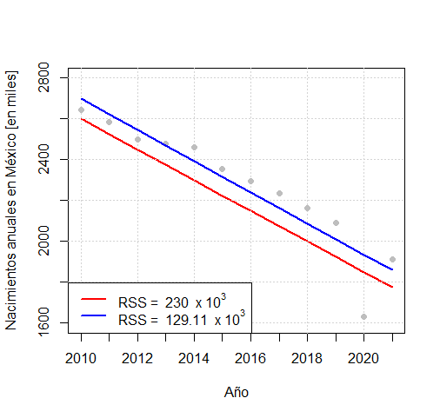
Descripción gráfica

Slide 14
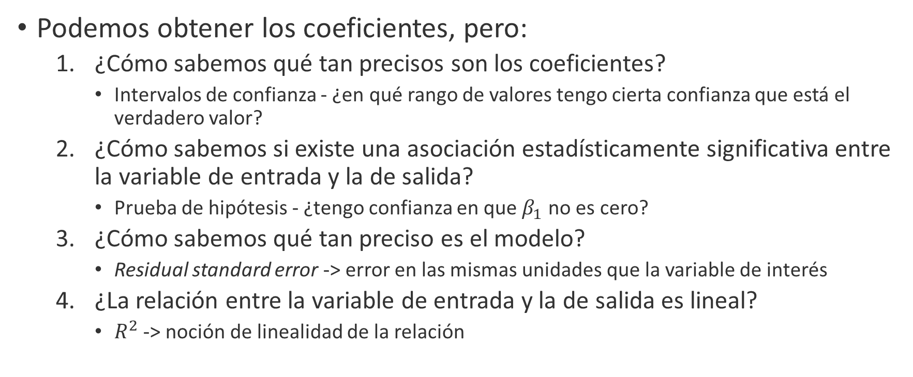
Preguntas relevantes (más objetivos)
Podemos obtener los coeficientes, pero:
¿Cómo sabemos qué tan precisos son los coeficientes?
Intervalos de confianza - ¿en qué rango de valores tengo cierta confianza que está el verdadero valor?
¿Cómo sabemos si existe una asociación estadísticamente significativa entre la variable de entrada y la de salida?
Prueba de hipótesis - ¿tengo confianza en que $β_{1}$ no es cero?
¿Cómo sabemos qué tan preciso es el modelo?
Residual standard error -> error en las mismas unidades que la variable de interés
¿La relación entre la variable de entrada y la de salida es lineal?
$R^{2}$ -> noción de linealidad de la relación

Slide 15
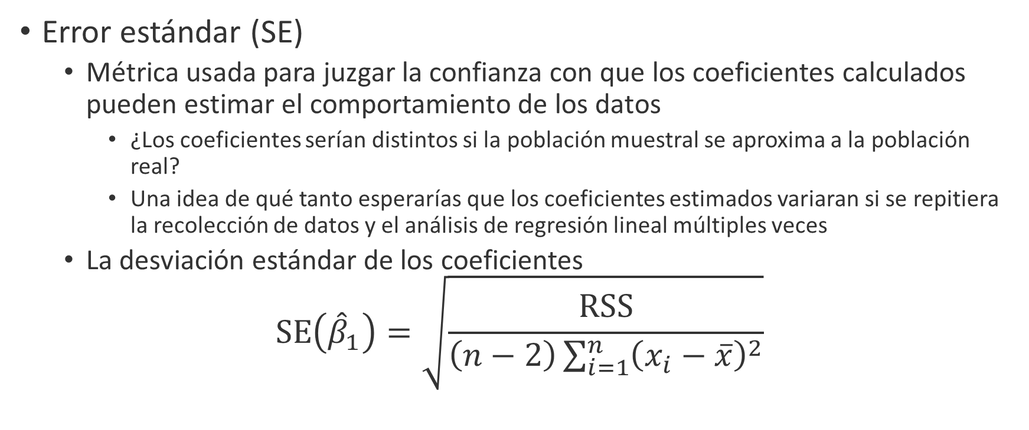
El error estándar
1. ¿Qué tan precisos son los coeficientes?
Error estándar (SE)
Métrica usada para juzgar la confianza con que los coeficientes calculados pueden estimar el comportamiento de los datos
¿Los coeficientes serían distintos si la población muestral se aproxima a la población real?
Una idea de qué tanto esperarías que los coeficientes estimados variaran si se repitiera la recolección de datos y el análisis de regresión lineal múltiples veces
La desviación estándar de los coeficientes
$$SE\left({\hat{β}}_{1}\right)=\sqrt{\frac{RSS}{\left(n−2\right)\sum_{i=1}^{n}{{\left(x_{i}−\overline{x}\right)}^{2}}}}$$

Slide 16
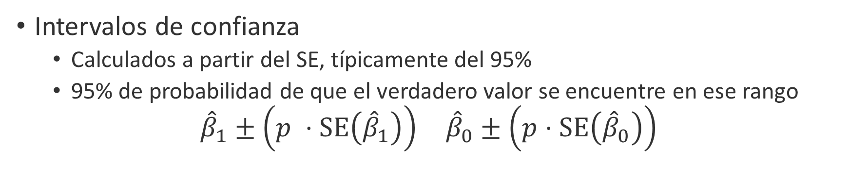
Los intervalos de confianza
1. ¿Qué tan precisos son los coeficientes?
Intervalos de confianza
Calculados a partir del SE, típicamente del 95%
95% de probabilidad de que el verdadero valor se encuentre en ese rango
$$\begin{matrix}{\hat{β}}_{1}±\left(p ⋅SE\left({\hat{β}}_{1}\right)\right) & {\hat{β}}_{0}±\left(p⋅SE\left({\hat{β}}_{0}\right)\right)\end{matrix}$$

Slide 17
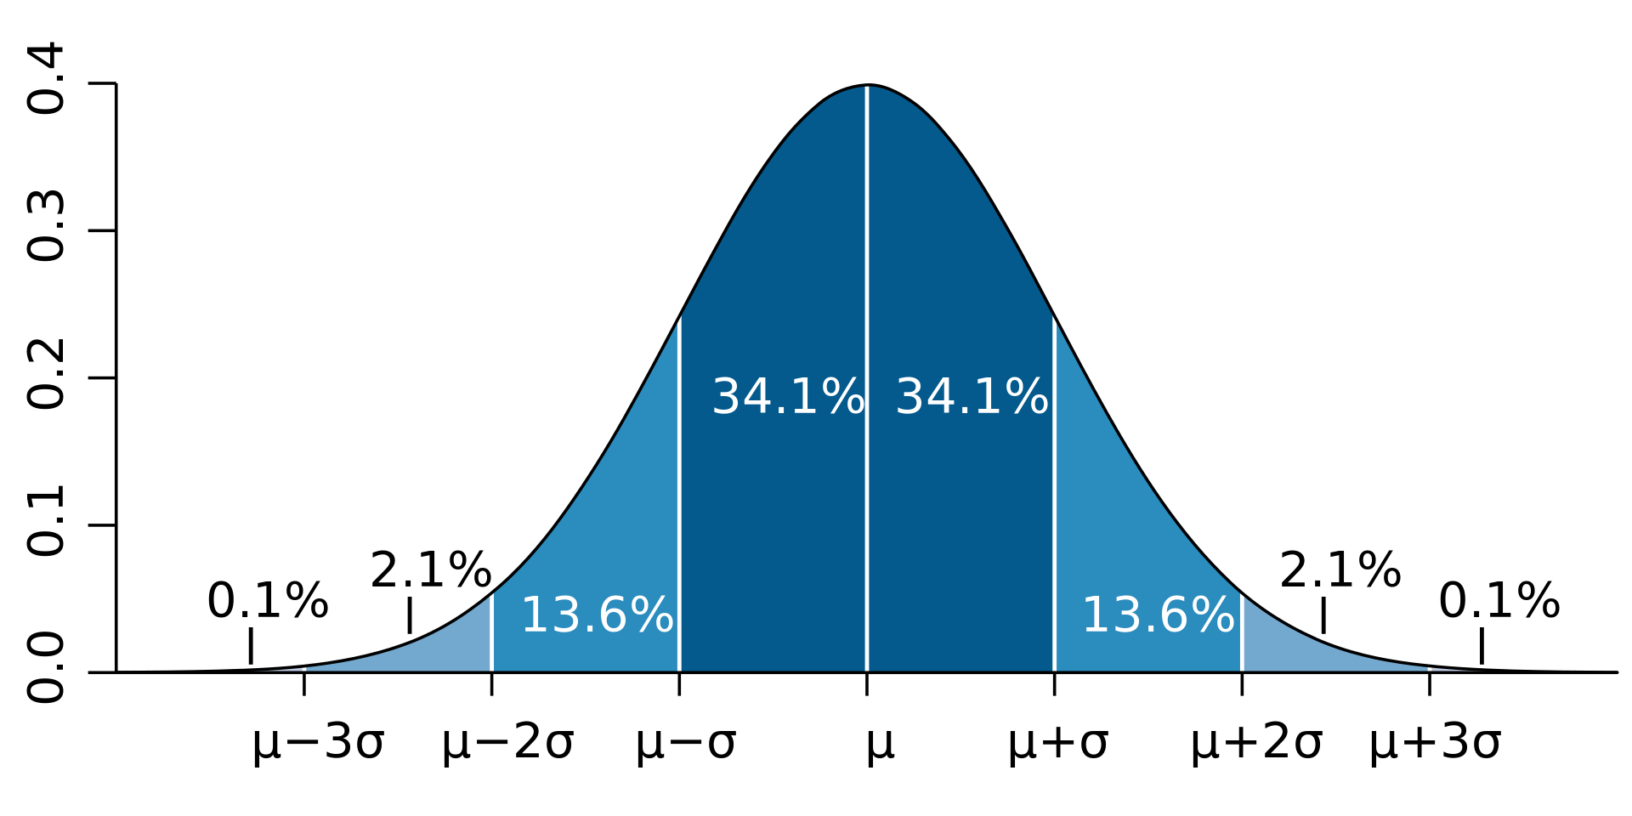
1. ¿Qué tan precisos son los coeficientes?
Imagen obtenida de https://en.wikipedia.org/wiki/Normal_distribution

Slide 18
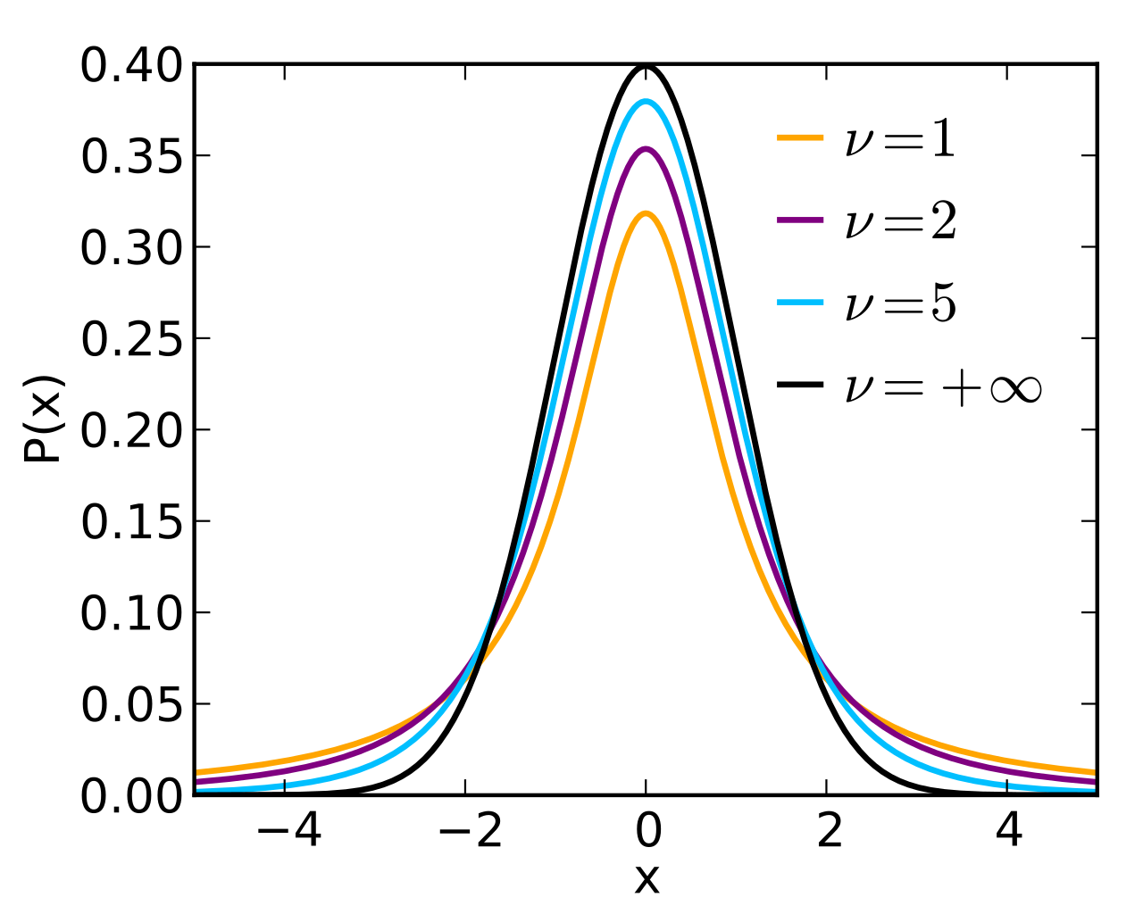
Distribución t de Student
1. ¿Qué tan precisos son los coeficientes?
Imagen obtenida de https://en.wikipedia.org/wiki/Student%27s_t-distribution

Slide 19
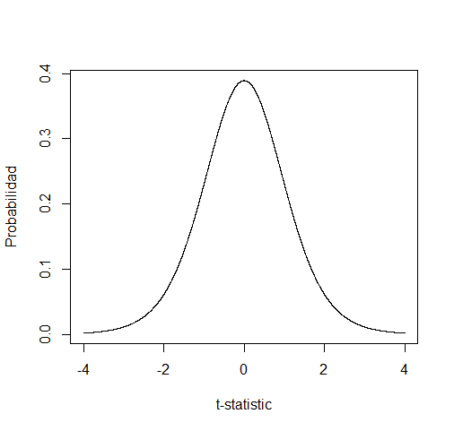
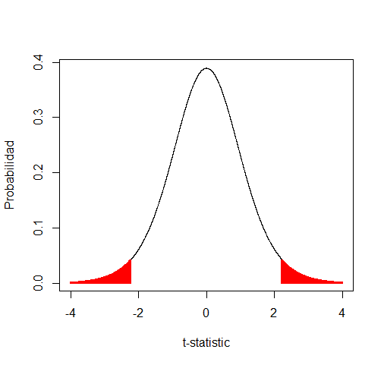
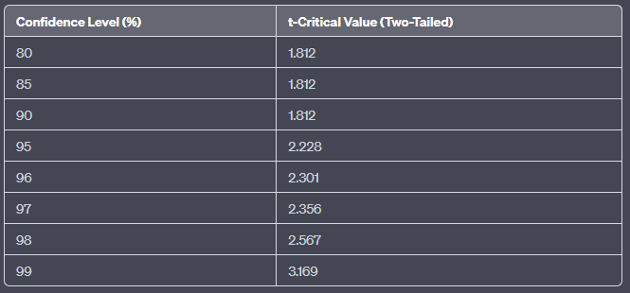
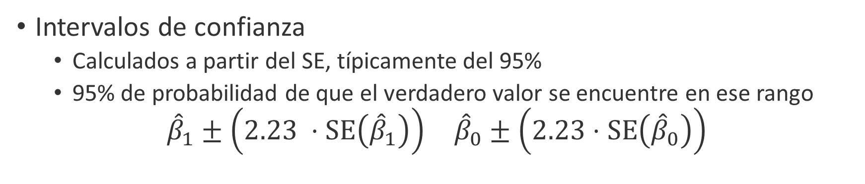
Los intervalos de confianza
1. ¿Qué tan precisos son los coeficientes?
Intervalos de confianza
Calculados a partir del SE, típicamente del 95%
95% de probabilidad de que el verdadero valor se encuentre en ese rango
$$\begin{matrix}{\hat{β}}_{1}±\left(2.23 ⋅SE\left({\hat{β}}_{1}\right)\right) & {\hat{β}}_{0}±\left(2.23⋅SE\left({\hat{β}}_{0}\right)\right)\end{matrix}$$

Slide 20
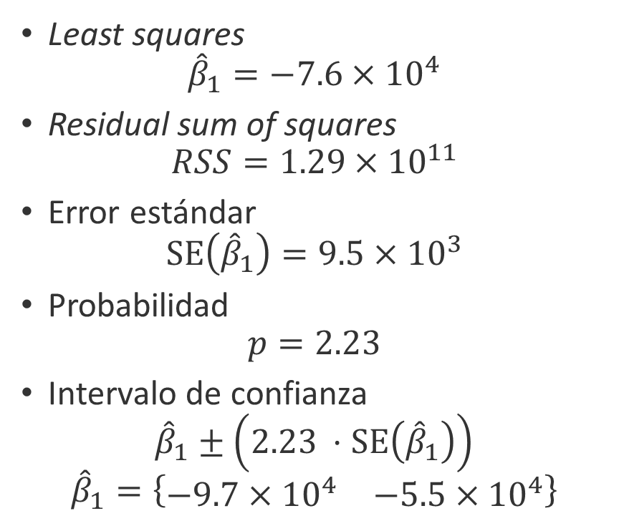
Ejemplo
1. ¿Qué tan precisos son los coeficientes?
Least squares
$${\hat{β}}_{1}=−7.6×{10}^{4}$$
Residual sum of squares
$$RSS=1.29×{10}^{11}$$
Error estándar
$$SE\left({\hat{β}}_{1}\right)=9.5×{10}^{3}$$
Probabilidad
$$p=2.23$$
Intervalo de confianza
$${\hat{β}}_{1}±\left(2.23 ⋅SE\left({\hat{β}}_{1}\right)\right)$$
$${\hat{β}}_{1}=\left\{\begin{matrix}−9.7×{10}^{4} & −5.5×{10}^{4}\end{matrix}\right\}$$

Slide 21
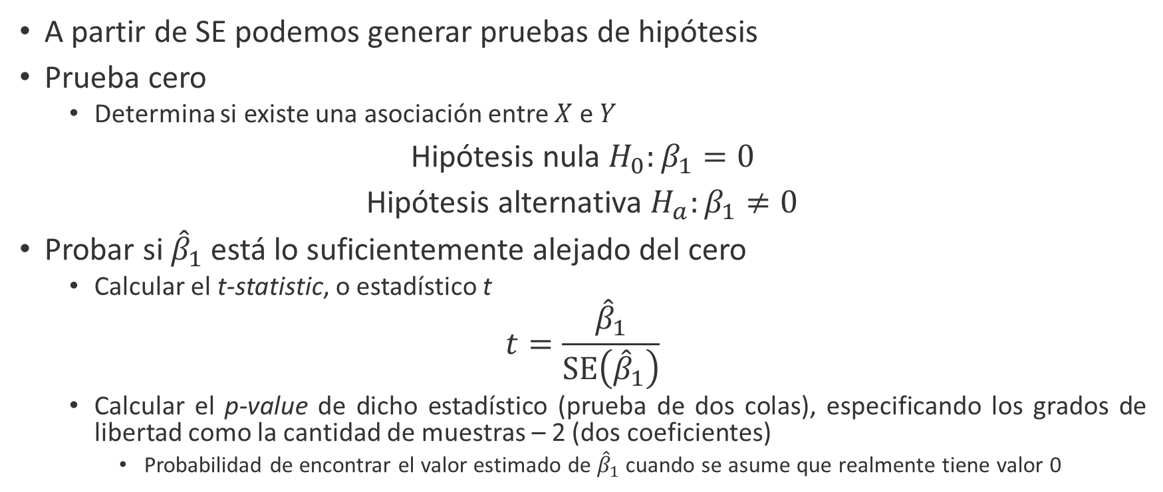
Pruebas de hipótesis y el p-value
2. ¿Hay una asociación significativa?
A partir de SE podemos generar pruebas de hipótesis
Prueba cero
Determina si existe una asociación entre $X$ e $Y$
Hipótesis nula $H_{0}:β_{1}=0$
Hipótesis alternativa $H_{a}:β_{1}≠0$
Probar si ${\hat{β}}_{1}$ está lo suficientemente alejado del cero
Calcular el t-statistic, o estadístico t
$$t=\frac{{\hat{β}}_{1}}{SE\left({\hat{β}}_{1}\right)}$$
Calcular el p-value de dicho estadístico (prueba de dos colas), especificando los grados de libertad como la cantidad de muestras – 2 (dos coeficientes)
Probabilidad de encontrar el valor estimado de ${\hat{β}}_{1}$ cuando se asume que realmente tiene valor 0

Slide 22
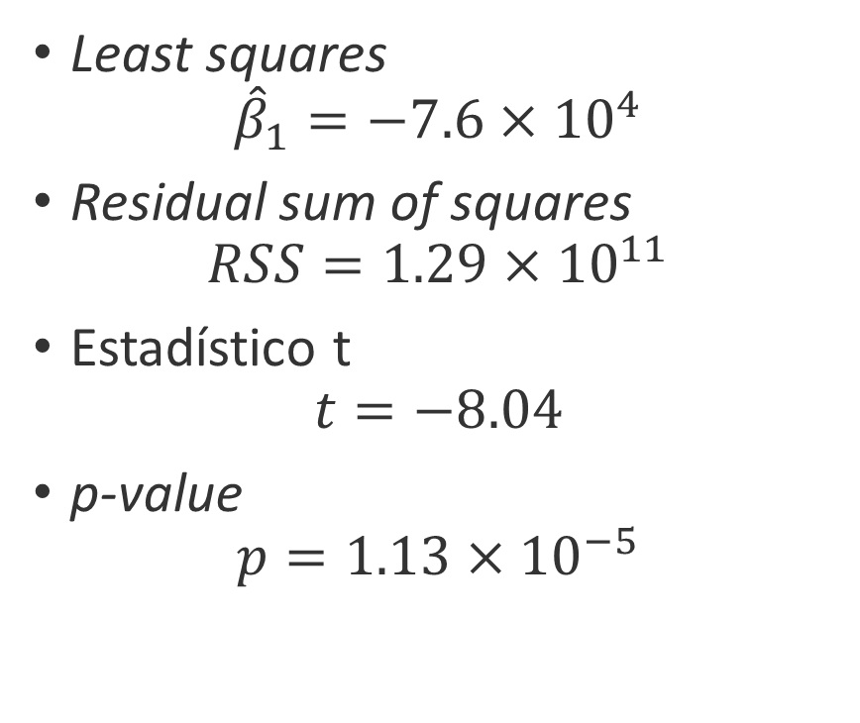
Ejemplo
2. ¿Hay una asociación significativa?
Least squares
$${\hat{β}}_{1}=−7.6×{10}^{4}$$
Residual sum of squares
$$RSS=1.29×{10}^{11}$$
Estadístico t
$$t=−8.04$$
p-value
$$p=1.13×{10}^{−5}$$

Slide 23
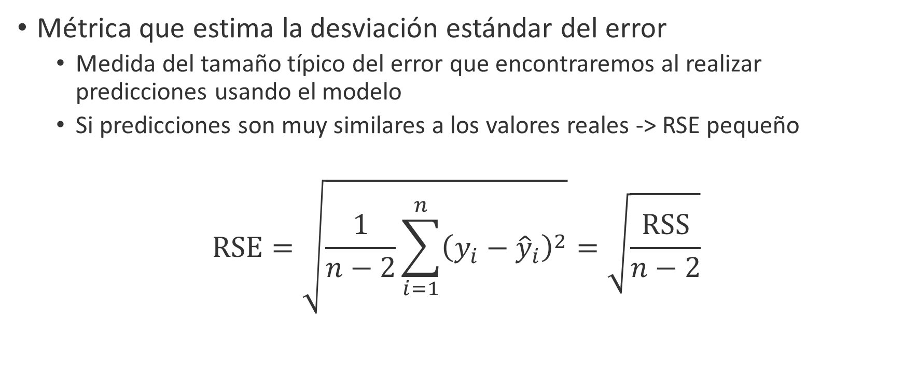
Residual standard error (RSE)
3. ¿Qué tan preciso es el modelo?
Métrica que estima la desviación estándar del error
Medida del tamaño típico del error que encontraremos al realizar predicciones usando el modelo
Si predicciones son muy similares a los valores reales -> RSE pequeño
$$RSE=\sqrt{\frac{1}{n−2}\sum_{i=1}^{n}{{\left(y_{i}−{\hat{y}}_{i}\right)}^{2}}}=\sqrt{\frac{RSS}{n−2}}$$

Slide 24
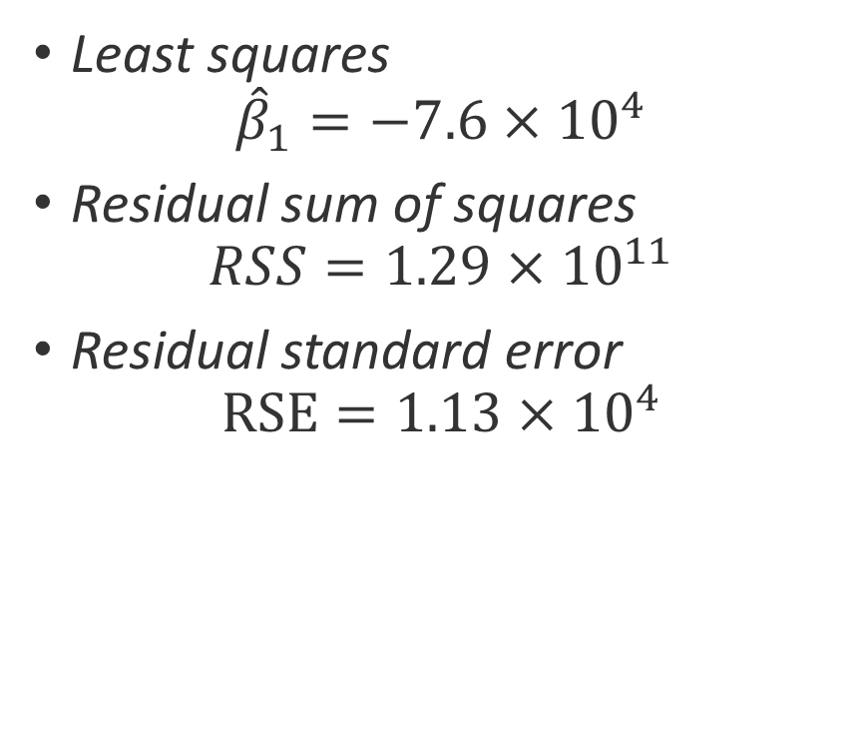
Ejemplo
3. ¿Qué tan preciso es el modelo?
Least squares
$${\hat{β}}_{1}=−7.6×{10}^{4}$$
Residual sum of squares
$$RSS=1.29×{10}^{11}$$
Residual standard error
$$RSE=1.13×{10}^{4}$$

Slide 25

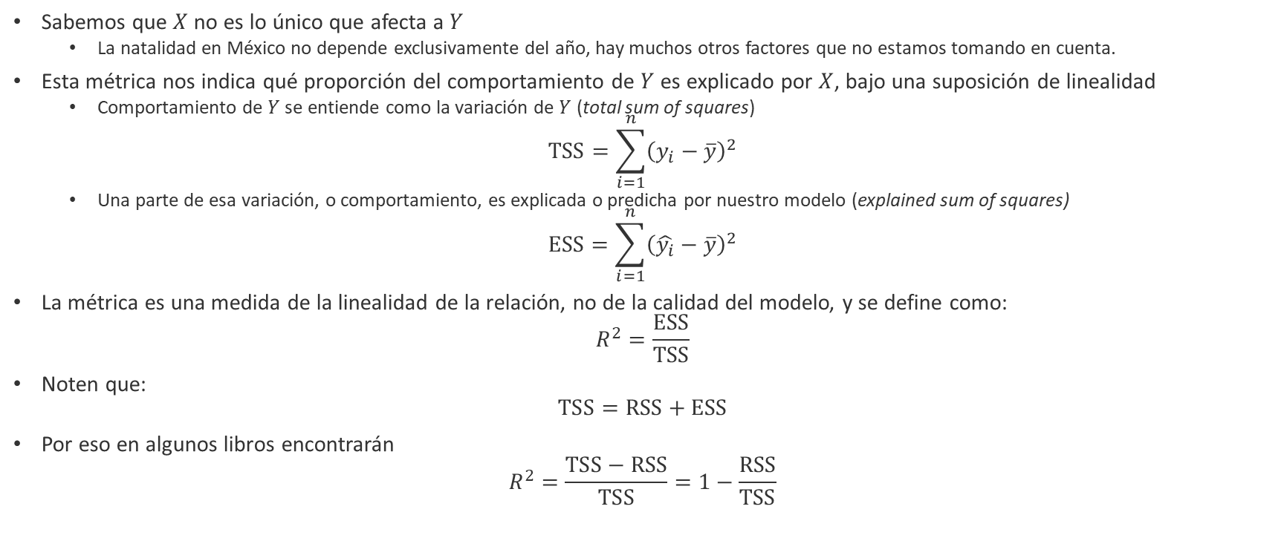
R²
4. ¿La relación es lineal?
Sabemos que $X$ no es lo único que afecta a $Y$
La natalidad en México no depende exclusivamente del año, hay muchos otros factores que no estamos tomando en cuenta.
Esta métrica nos indica qué proporción del comportamiento de $Y$ es explicado por $X$, bajo una suposición de linealidad
Comportamiento de $Y$ se entiende como la variación de $Y$ (total sum of squares)
$$TSS=\sum_{i=1}^{n}{{\left(y_{i}−\overline{y}\right)}^{2}}$$
Una parte de esa variación, o comportamiento, es explicada o predicha por nuestro modelo (explained sum of squares)
$$ESS=\sum_{i=1}^{n}{{\left(\hat{y_{i}}−\overline{y}\right)}^{2}}$$
La métrica es una medida de la linealidad de la relación, no de la calidad del modelo, y se define como:
$$R^{2}=\frac{ESS}{TSS}$$
Noten que:
$$TSS=RSS+ESS$$
Por eso en algunos libros encontrarán
$$R^{2}=\frac{TSS−RSS}{TSS}=1−\frac{RSS}{TSS}$$
$$RSS=\sum_{i=1}^{n}{{\left(y_{i}−{\hat{y}}_{i}\right)}^{2}}$$

